Slide 1


Steuerseminar vom
28.02.2024
Patrick Kipfer, KIPFER & KIPFER AG

Slide 2
Inhaltsübersicht
Montag, 19. Februar 24
Grundlagen / Steuersystematik
Steuererklärung 2023 des Kantons Bern
Tipps und Tricks
2. und 3. Säule attraktive Möglichkeiten?
Was muss ich beachten
Steueroptimierungsmöglichkeiten/Steuern 2024/2025
Mittwoch, 28. Februar 24
Sinnvolle Steuerplanung
Praxisbeispiele
Fragen / Diskussion

Slide 3
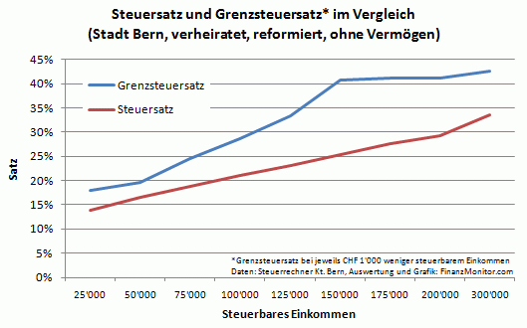
Steuergrundlagen
Grenzsteuersatz

Slide 4
Steuerplanung
Investitionsplanung Liegenschaft
Alleinstehender, Wohnort Bern / Eigentumswohnung / Steuerbares Einkommen 80’000.-/Jahr / Vermögen 0.-
Variante 1: Neue Küche 1x 15’000.- (Unterhalt, keine Komfortverbesserung)
Stb. EK Steuern Grenzsteuersatz
Fr. 80’000.- Fr.17’996.- 32.36%
Fr. 65’000.- Fr.13’727.- 26.93%
Ersparnis Fr. 4’269.-

Slide 5
Steuerplanung
Investitionsplanung Liegenschaft
Alleinstehender, Wohnort Bern / Eigentumswohnung / Steuerbares Einkommen 80’000.-/Jahr
Variante 2: Neue Küche 2 x 7’500.- (Unterhalt, keine Komfortverbesserung)
Stb. EK Steuern Grenzsteuersatz
Fr. 80’000.- Fr.17’996.- 32.36%
Fr. 72’500.- Fr.15’744.- 29.93%
Fr. 72’500.- Fr.15’744.- 29.93%
Ersparnis Fr. 4’444.-

Slide 6
Steuerplanung
Fazit: Investitionsplanung Liegenschaft
Steuerersparnis
Variante 1 Fr. 4’269.-
Variante 2 Fr. 4’444.-
Total Zusatzersparnis Fr. 175.-
Praktische Umsetzung:
Investitionsplanung auf Ende Jahr
Vereinbarung mit Unternehmer treffen bezüglich Rechnungsdatum (Achtung: Rabatte)
Keine Akontorechnung stellen lassen (sondern bei Küche z.B. Lieferung der Geräte/Waren für 1. Teilrechnung)
Lebensdauertabelle beachten
Gestaffelter Unterhalt prüfen

Slide 7
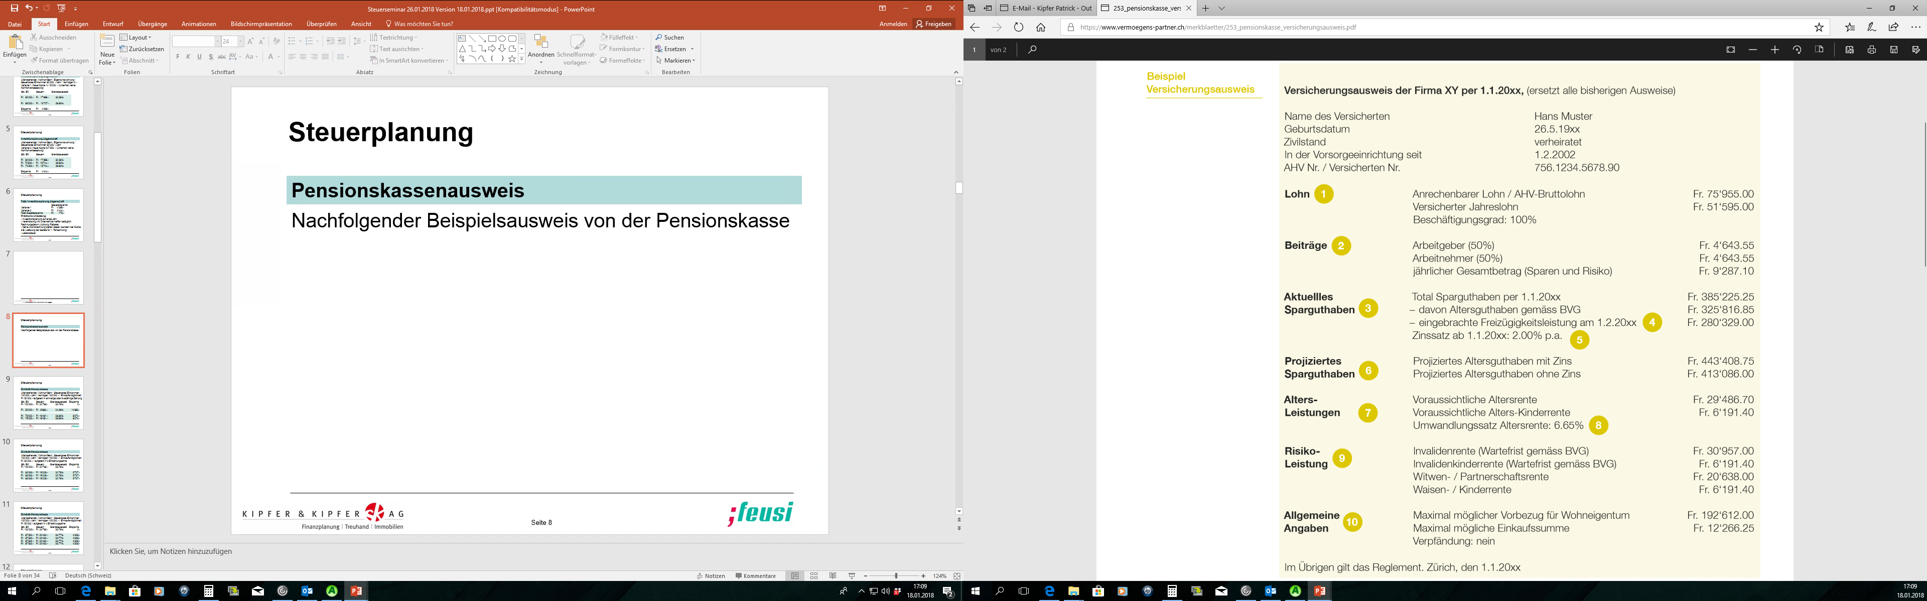
Steuerplanung
Pensionskassenausweis
Nachfolgender Beispielsausweis von der Pensionskasse

Slide 8
Steuerplanung
Pensionskassenausweis
Nachfolgender Beispielsausweis von der Pensionskasse

Slide 9
Steuerplanung
Einkäufe Pensionskasse
Alleinstehender, Wohnort Bern / Steuerbares Einkommen 100’000.-/Jahr / Vermögen 100’000.- / Einkaufsmöglichkeit Fr. 50’000.- aufgeteilt in einmalige oder zweijährige Zahlung
Stb. EK Steuern Grenzsteuersatz Ersparnis
Fr. 100‘000.- Fr. 24‘765.- 33.76% 0.-
Fr. 50‘000.- Fr. 9‘883.- 24.36% 14‘882.-
Fr. 75‘000.- Fr. 16‘491.- 28.93% 8‘274.-
Fr. 75‘000.- Fr. 16‘491.- 28.93% 8‘274.-

Slide 10
Steuerplanung
Einkäufe Pensionskasse
Alleinstehender, Wohnort Bern / Steuerbares Einkommen 100’000.-/Jahr / Vermögen 100’000.- / Einkaufsmöglichkeit Fr. 50’000.- / aufgeteilt in 3 Einzahlungsjahre
Stb. EK Steuern Grenzsteuersatz Ersparnis
Fr. 100‘000.- Fr. 24‘765.- 33.76% 0.-
Fr. 83‘333.- Fr. 19‘028.- 32.78% 5‘737.-
Fr. 83‘333.- Fr. 19‘028.- 32.78% 5‘737.-
Fr. 83‘333.- Fr. 19‘028.- 32.78% 5‘737.-

Slide 11
Steuerplanung
Einkäufe Pensionskasse
Alleinstehender, Wohnort Bern / Steuerbares Einkommen 100’000.-/Jahr / Vermögen 100’000.- / Einkaufsmöglichkeit Fr. 50’000.- aufgeteilt in 4 Einzahlungsjahre
Stb. EK Steuern Grenzsteuersatz Ersparnis
Fr. 100‘000.- Fr. 24‘765.- 33.76% 0.-
Fr. 87‘500.- Fr. 20‘430.- 33.77% 4‘335.-
Fr. 87‘500.- Fr. 20‘430.- 33.77% 4‘335.-
Fr. 87‘500.- Fr. 20‘430.- 33.77% 4‘335.-
Fr. 87‘500.- Fr. 20‘430.- 33.77% 4‘335.-

Slide 12
Steuerplanung
Einkäufe Pensionskasse
Alleinstehender, Wohnort Bern / Steuerbares Einkommen 100’000.-/Jahr / Vermögen 100’000.- / Einkaufsmöglichkeit Fr. 50’000.- aufgeteilt auf 5 Einkaufsjahre
Stb. EK Steuern Grenzsteuersatz Ersparnis
Fr. 100‘000.- Fr. 24‘765.- 33.76% 0.-
Fr. 90‘000.- Fr. 21‘264.- 33.78% 3‘501.-
Fr. 90‘000.- Fr. 21‘264.- 33.78% 3‘501.-
Fr. 90‘000.- Fr. 21‘264.- 33.78% 3‘501.-
Fr. 90‘000.- Fr. 21‘264.- 33.78% 3‘501.-
Fr. 90‘000.- Fr. 21‘264.- 33.78% 3‘501.-

Slide 13
Steuerplanung
Fazit: Einkäufe Pensionskasse aufgeteilt in 1-5 Jahre
Steuerersparnis
50’000 in 1 Jahr Fr. 14’882.-
50’000 in 2 Jahren Fr. 16’548.-
50’000 in 3 Jahren Fr. 17’211.-
50’000 in 4 Jahren Fr. 17’340.-
50’000 in 5 Jahren Fr. 17’505.-
Umsetzungsfazit:
Einkäufe auf mehrere Einkaufsjahre aufzuteilen macht Sinn
Korrekterweise ist die Zinsentwicklung der Anlage einzurechnen -> eher mehr einzahlen pro Jahr, wenn Kapital auf «Sparkonto» angelegt ist

Slide 14
Steuerplanung
Einkäufe Pensionskasse
Verheiratetes Ehepaar, Wohnort Bern / Steuerbares Einkommen 100’000.-/Jahr / Vermögen 100’000.- / Einkaufsmöglichkeit Fr. 50’000.- aufgeteilt in einmalige oder zweimalige Einzahlung
Stb. EK Steuern Grenzsteuersatz Ersparnis
Fr. 100‘000.- Fr. 19‘601.- 27.7% 0.-
Fr. 50‘000.- Fr. 7‘747.- 17.81% 11‘854.-
Fr. 75‘000.- Fr. 13‘008.- 23.15% 6‘593.-
Fr. 75‘000.- Fr. 13‘008.- 23.15% 6‘593.-

Slide 15
Steuerplanung
Einkäufe Pensionskasse
Verheiratetes Ehepaar, Wohnort Bern / Steuerbares Einkommen 100’000.-/Jahr / Vermögen 100’000.- / Einkaufsmöglichkeit Fr. 50’000.- / aufgeteilt in 3, 4 und 5 gleiche Einkaufsbeträge
Stb. EK Steuern Grenzsteuersatz Ersparnis
Fr. 100‘000.- Fr. 19‘601.- 27.7% 0.-
Fr. 83‘333.- Fr. 15‘035.- 26.71% 13‘698.-
Fr. 87‘500.- Fr. 16‘155.- 26.82% 13‘784.-
Fr. 90‘000.- Fr. 16‘828.- 26.70% 13‘865.-

Slide 16
Steuerplanung
Fazit: Einkäufe Pensionskasse aufgeteilt in 1-5 Jahre
Steuerersparnis
50’000 in 1 Jahr Fr. 11’854.-
50’000 in 2 Jahren Fr. 13’186.-
50’000 in 3 Jahren Fr. 13’698.-
50’000 in 4 Jahren Fr. 13’784.-
50’000 in 5 Jahren Fr. 13’865.-
Umsetzungsfazit:
Aufgrund tieferer Progressionsstufe ist die Aufteilung des Betrages auf 2 Einzahlungsjahre empfehlenswert
Bei verheirateten Ehepaaren ist bei gleichem Einkommen wie bei Alleinstehenden, eine Aufteilung der Einkaufssummen auf weniger Jahre sinnvoll

Slide 17
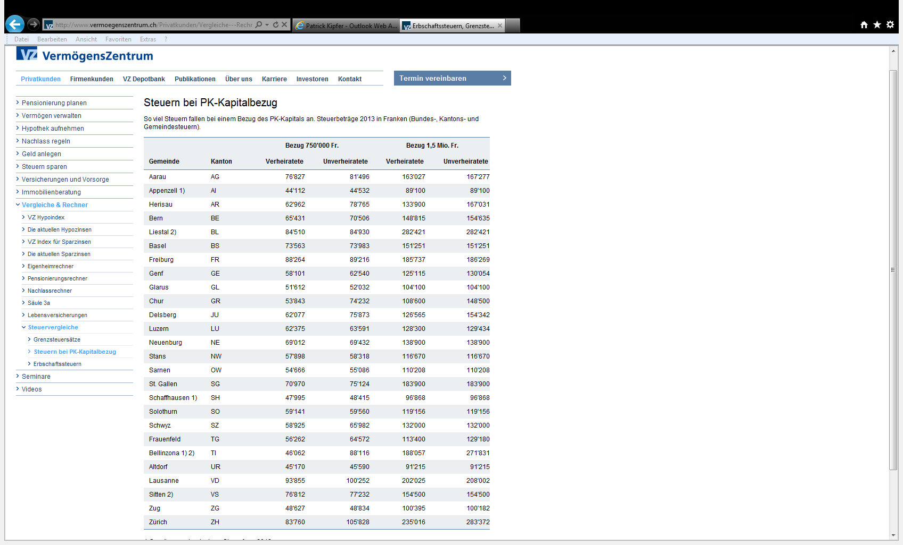
Steuererklärung
Kapitalbezug 2. und 3. Säule: Steuervergleich
Quelle: VZ-Vermögenszentrum

Slide 18
Steuererklärung
Kapitalbezug Fazit
Kapitaloption sorgfältig prüfen und Steuern berechnen
Wohnsitzwechsel / Steuerumgehungstatbestand
Langleberisiko mitberücksichtigen
Persönliche Lebensumstände zählen -> keine Pauschalempfehlung möglich
Auszahlungen bei Ehepaaren: Pro Jahr werden die Beträge zusammengezählt und gemeinsam versteuert -> eine gemeinsame Optimierung ist sinnvoll
Freizügigkeitskontis nicht mit der Auszahlung von weiteren Säule 2 oder 3 Guthaben zusammenlaufen lassen

Slide 19
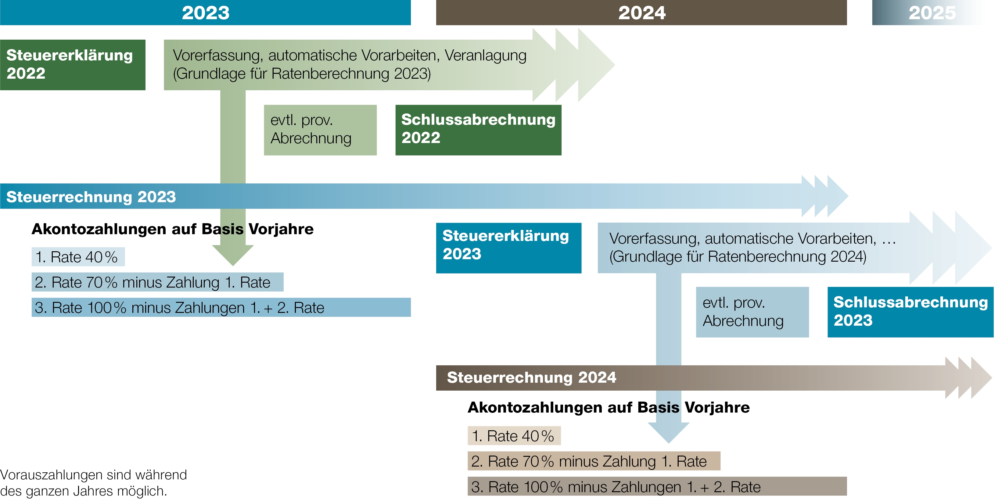
Steuererklärung Fristen/Zahlung
Steuerzahlungen

Slide 20
Steuererklärung 2023
Steuern bezahlen: Zinsen
Akonto Rechnungen sind «freiwillig» zu zahlen
Verzugszins/Vergütungszins wird abgerechnet
Definitive Veranlagung ist innerhalb 30 Tage zur Zahlung fällig (wie Einsprachefrist)
Einsprache stoppt Zahlungsfrist, nicht aber evtl. Verzugszinsen
Die Vergütungszinssätze wurden gegenüber dem Vorjahr erhöht: Vergütungszins/Verzugszins: 1%/4% (2023: 0.5%/3.0%)
Der Vorauszahlungszins wurde neu auf 0.75% erhöht (2023: 0.25%)

Slide 21
Steuererklärung
Fragen/Antworten
Wie funktioniert die Investition in Energiesparmassnahmen mit der Aufteilung auf 3 Steuerjahre und was zählt alles dazu?
Ab 01.01.2020 werden Unterhaltskosten die dem Energiesparen/Umweltschutz dienen auf bis zu 3 Jahre zum Abzug zugelassen (sofern die Kosten in der aktuellen Steuerperiode nicht vollständig berücksichtigt werden konnten)
Kosten im Zusammenhang mit dem Energiesparen und Rückbaukosten im Hinblick auf einen Ersatzneubau
Übertrag erfolgt, sobald das Reineinkommen negativ ist

Slide 22
Steuererklärung
Fragen/Antworten
Ich arbeite ausserkantonal und habe im Kanton Bern ein Haus. Wie funktioniert die steuerliche Behandlung, wenn ich am Arbeitsort eine Wohnung mieten würde?
Steuern bezahle ich an meinem Hauptwohnsitz (Absicht des dauernden Verbleibes, Ort des Hauptlebensmittelpunktes – Vereine, schulische Aktivitäten der Familie, Freundeskreis, etc.)
Mietwohnung ist somit ein 2. Wohnsitz. Eine steuerpflichtige Person kann mehrere 2. Wohnsitze haben
Wochenaufenthaltsabzug am Hauptwohnsitz möglich (evtl. steuerlich interessanter)

Slide 23
Steuererklärung
Fragen/Antworten
Ich erhalte von der IV/Suva rückwirkend eine Rente für die letzten 3 Jahre zugesprochen. Wie wirkt sich dies auf meine Steuern aus (55’000.-/Jahresrente)?
Renteneinkommen werden mit den übrigen Einkünften versteuert
Satzbestimmung wird angepasst
Einkommen Renten = Fr. 165’000 zum Satz von Fr. 55’000
Damit erfolgt bei periodenfremden Nachzahlungen keine «Bestrafung» durch eine höhere Steuerprogression

Slide 24
Steuererklärung
Fragen/Antworten
Ich habe in Ebay Verkaufserlöse erzielt, welche mehrere tausend Franken betragen. Muss ich dies versteuern?
Bei Verkauf von eigenem Hausrat/Fahrzeug etc. handelt es sich (auch bei Gewinn) um einen sogenannten steuerfreien privaten Kapitalgewinn. Auch ein gelegentlicher Verkauf für Freunde/Bekannte ist gleich einzuschätzen.
Kaufen Sie jedoch gezielt Waren zusammen, um diese mit den Ziel der Gewinnabsicht weiter zu verkaufen, muss dieses selbständige Einkommen deklariert und versteuert werden

Slide 25
Steuererklärung
Fragen/Antworten
Ich habe an einem Markt im letzten Jahr Umsätze von Fr. 1’900 erzielt. Ich habe gehört, dass ein Steuerfreibetrag von Fr. 2’300 existiert – stimmt das?
Selbständige Nebenerwerbstätigkeit
Aufstellung über Einkünfte und Ausgaben
Angaben unter Formular 9 „selbständiges Erwerbseinkommen“ eintragen
Zusammenstellung über Einkünfte und Ausgaben beilegen
Freibetrag existiert steuerlich nicht – einzig die AHV kennt eine Freigrenze von Fr. 2‘300.-

Slide 26
Steuererklärung
Fragen/Antworten: Exkurs Selbständigkeit
Gewinnungskosten zur Erzielung des Einkommens sind relevant (Wareneinkäufe, Miete, Reisekosten, etc.)
Gemischt genutzte Güter (Telefon, Liegenschaft, Fahrzeug) -> Mehrheitliche Nutzung? Privat oder Geschäft (Präponderanz) -> bestimmt Abzugsmöglichkeiten
Doppelte Buchführung mit sauberer Belegablage zu empfehlen
Pauschalaufwendungen für gewisse Aufwendungen möglich (z.B. Spesen)
Selbständige können keine Eintragungen im Formular 6 „Berufskosten“ anbringen!

Slide 27
Steuererklärung
Fragen/Antworten
Ich habe diverse Bankkonten im Steuerformular nicht deklariert (Summen > 50’000.-), da mir ein Bekannter sagte, Konten ohne Verrechnungssteuerabzug auf den Zinsen seien steuerfrei. Stimmt das?
nicht angegebenes Vermögen = Steuerhinterziehung
Es sind alle Zinseinnahmen mit und ohne Verrechnungssteuerabzug als Einkommen zu deklarieren
Mit einer Selbstanzeige beim Steueramt kann dies korrigiert werden
Achtung straflose Selbstanzeige nur 1x im Leben möglich!
Umfassende Mitwirkungspflicht bei der Selbstanzeige

Slide 28
Steuererklärung
Fragen/Antworten
Kann ich Auslagen für die Stellensuche unter Berufsauslagen geltend machen?
Nein. Wird ein Erwerbseinkommen in der Steuererklärung deklariert, gelten die Auslagen im Zusammenhang mit Bewerbungen nicht als Gewinnungskosten und können nicht abgezogen werden. Nur bei Arbeitslosigkeit gelten diese Auslagen als Gewinnungskosten.

Slide 29
Steuererklärung
Fragen/Antworten
Unsere Anlagefonds haben ab dem Jahr 2000 massiv an Wert verloren. Wir vermuteten, alles zu verlieren, und haben sie nicht mehr deklariert. Als sich die Fonds doch erholt hatten, haben wir sie verkauft und das Geld für einen Hauskauf eingesetzt. Nun müssen wir das plötzlich viel höhere Vermögen begründen. Das Steueramt verlangt Auskünfte zu unseren Einnahmen und Ausgaben. Was sollen wir tun?

Slide 30
Steuererklärung
Fragen/Antworten
Steuerhinterziehungstatbestand
Vollumfängliche Begründungen und Einreichen der Belege
Zu den Nachsteuern sowie den Verzugszinsen wird auch eine Busse hinzugerechnet
Die Einmalige straflose Selbstanzeige ist nur möglich, wenn das Steueramt noch keine Kenntnis von der Steuerhinterziehung hat (in diesem Fall nicht mehr gegeben).

Slide 31
Steuererklärung
Fragen/Antworten
Ist ein gelegentlicher Nebenerwerb (z.B. Servicearbeit in Restaurants) der Ehefrau steuerpflichtig?
Ja, alle Einkünfte sind steuerbar
Nebenerwerb sep. aufführen (siehe letztes Mal)
Damit wird ein Pauschalabzug von Fr. 800 möglich. Somit sind die ersten 800.- faktisch steuerfrei
Vom Erwerbseinkommen der Ehepartner werden 2% (max. 9’500) in Abzug gebracht (Kanton/Gemeinde). Bund: 50% des niedrigeren EK max. 13’900
Höchstgrenze dieses «Zweiverdienerabzugs» ist zudem das Nebenerwerbseinkommen

Slide 32
Steuererklärung
Fragen/Antworten
Ich will meine Eigentumswohnung an ein Familienmitglied vermieten. Welcher Mietzins ist aus steuerlicher Sicht zu empfehlen?
Bei Vermietungen an nahestehende Personen ist mindestens der Eigenmietwert geschuldet
Bei der direkten Bundessteuer ist der Eigenmietwert nur geschuldet, wenn der Mietertrag kleiner als 50% des Mietwertes ist.
Praxisbeispiel:
Eigenmietwert Fr. 14’500: Miete von Tochter beträgt Fr. 800.-pro Monat.

Slide 33
Steuererklärung
Fragen/Antworten
Lösung:
Steuerbares Einkommen Kanton/Gemeinde Bund
Fr. 14’500.- Fr. 9’600.-
Begründung:
Mietzins ist geringer als Eigenmietwert, deshalb ist beim Kanton- und Gemeindesteuersatz mind. der Eigenmietwert zu versteuern
Der Mietzins ist jedoch höher als Fr. 7’250.-, weshalb beim Bund nur der Mietzins geschuldet ist

Slide 34
Steuererklärung
Fragen/Antworten Scheidung
Meine Frau und ich haben uns im Herbst getrennt. Wie werden die Ratenrechnungen aufgeteilt?
Gemeinsam bezahlte Steuerraten, werden im Verhältnis der pers. Anteile zur Gesamtsteuer aufgeteilt
Andere Aufteilung nur möglich, wenn innerhalb von 30 Tagen seit Eröffnung der Aufteilung ein anderer gemeinsamer Vorschlag gestellt wird
Anschlussfrage: Nach der Trennung vor 2 Jahren steht die Scheidungsverhandlung an. Darf ich die Steuererklärung meiner Noch-Ehefrau einsehen?
Nein, Behörde ist an Steuergeheimnis gebunden

Slide 35
Steuererklärung
Fragen/Antworten ausländische Immobilie
Ich gedenke im Ausland eine Immobilie zu erwerben, was sind die zu erwartenden Steuerfolgen?
Steuern/Abgaben von Immobilien bezahlt man am Ort der gelegenen Sache (Ausland)
Zur Satzbestimmung wird Eigenmietwert und der Wert der Liegenschaft im Ausland zur Steuerbestimmung in der Schweiz hinzugezogen
Grundsatz: Amtlicher Wert: 70% des Kaufpreises
Eigenmietwert: 6% vom amtlichen Wert (gilt für Kanton- und Bundessteuer)

Slide 36
Steuererklärung
Fragen/Antworten Erbschafts-/Schenkungssteuern
Ich habe von meinen Eltern 20’000 geschenkt erhalten. Wie hoch sind die zu bezahlenden Steuern ?
Erbschaften und Schenkungen an Nachkommen (direkte Blutsfolge) sind steuerfrei (keine Betragsbeschränkung)
Erbschaften an andere Personen sind bis zu 12’000 alle 5 Jahre steuerfrei
Der Steuersatz richtet sich je nach Verwandtschaftsgrad sowie Erbschafts- und Schenkungsbetragshöhe (ca. von 6% bis 40%)

Slide 37
Steuererklärung
Fragen/Antworten Pensionierung
Kann ich nach Erreichen des ord. Rentenalters weiterhin Beiträge in meine Säule 3a leisten und abziehen?
Säule 3a Gelder sind grundsätzlich längstens bis zum ord. Rentenalter in Abzug zu bringen
Nur bei Erwerbstätigkeit über das Rentenalter der AHV hinaus, sind Säule 3a Beiträge in Abzug zu bringen
Limitierung: Längstens bis zur Aufgabe der Erwerbstätigkeit oder bis zum Erreichen des 69./70. Altersjahres
Im BVG kann – je nach Reglement – der Bezug des BVG-Guthabens aufgeschoben werden, dies erhöht den Umwandlungssatz

Slide 38
Steuererklärung
Fragen/Antworten Pensionierung
Kann ich mein Freizügigkeitskonto erst nach der Pensionierung beziehen?
Ja, das geht vorerst noch (Gesetzesänderung per 01.01.2024 mit Übergangsfrist von 5 Jahren)
Altersleistungen von Freizügigkeitspolicen und Freizügigkeitskonten dürfen frühestens 5 Jahre vor und müssen spätestens 5 Jahre nach Erreichen des ordentlichen AHV-Rentenalters ausbezahlt werden
Bezug im Zeitpunkt der Pensionierung damit nicht zwingend

Slide 39
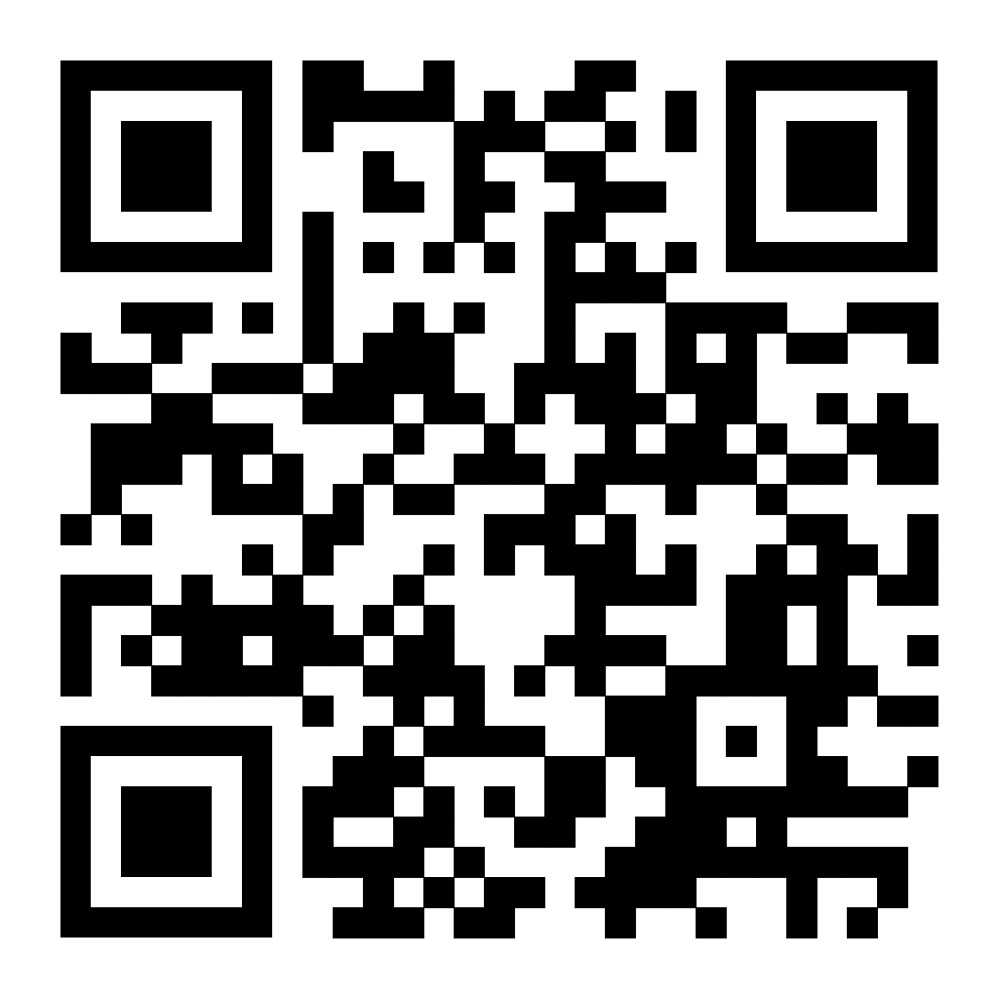
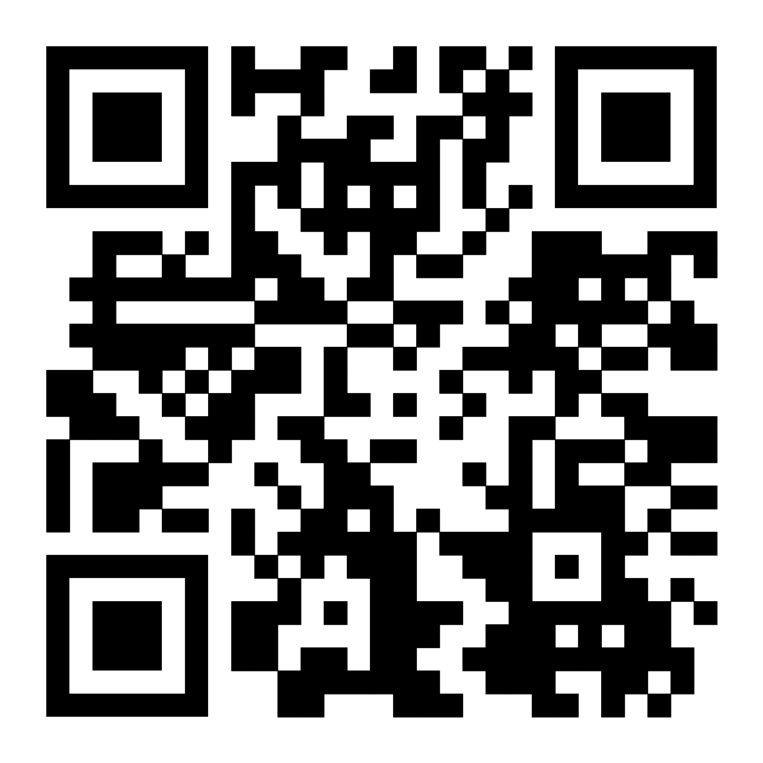
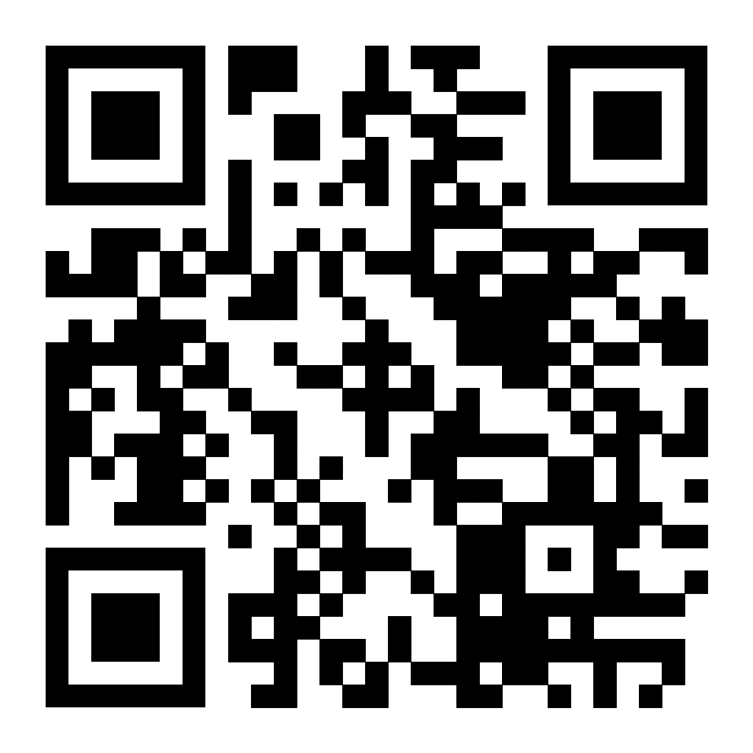
Wir unterstützen Sie gerne!
Dienstleistungen für Privatpersonen (Auszug)
Wir erledigen für natürliche Personen die Steuererklärung
Wir führen Pensionsplanung durch
Wir unterstützen Sie in den Start zur
Selbständigkeit

Slide 40

Herzlichen Dank…
…für Ihre Aufmerksamkeit
Die Veränderung im Steuerbereich begleitet uns ständig. Daher freuen wir uns schon jetzt auf das nächste Update!

